Slide 1
오디오 신호처리 기말 프로젝트
공연 녹음 음원의 노이즈 제거와 음질 보존
이상적인 필터 설정 찾기
응용소프트웨어공학과
20213032 권영훈

Slide 2
01 프로젝트 개요 및 문제 정의
프로젝트 개요:
2024학년도 동의대학교 대동제에서 진행된 뉴진스 공연 음원(3분 40초)에는 고주파 노이즈 잡음이 다수 포함되어 있습니다.
문제 정의 및 프로젝트 목표:
음원에서 고주파 노이즈를 효과적으로 제거하면서, 공연 음원의 원래 음질을
최대한 보존하는 필터링 값을 찾는 것이 핵심 목표입니다.
적용 기술: Butterworth 저역통과 필터링, FFT 스펙트로그램 분석, SNR(신호대잡음비) 계산을 통한 성능 평가
오디오 신호 처리 기말 프로젝트
20213032 권영훈

Slide 3
02 프로젝트 진행과정
STEP 01
STEP 02
STEP 03
STEP 04
음원
주파수 분석
음원
노이즈 제거
음원
SNR 도출
결론도출
FFT 스펙트로그램추출
Butterworth
저역통과 필터 사용
시각적, 청각적,
수치적 분석
음원 분석 및
결과 도출
오디오 신호 처리 기말 프로젝트
20213032 권영훈
Notes:
예를 들어, Butterworth 저역통과 필터 사용한 이유와 (강의 시간에 배웠지만)다른 필터에 비해 다른 장점(?)같은 것이 있는지?

Slide 4
03 음성 및 음악 주파수 이해
구분 | 주파수 범위 | 주요 특징 및 설명
사람 목소리 | 85Hz ~ 4kHz | 말소리의 기본 대역, 감정·명료도는 500Hz~3kHz
음악 신호 | 최대 20kHz | 멜로디, 악기 소리 전체 포함
야외 노이즈 | 12kHz 이상 | 바람 소리, 앰프 잡음, 환호성 등 고주파 노이즈 다수 존재
15kHz 전후의 컷오프 설정으로 노이즈는 줄이고, 음악의 음질은 최대한 살리는 필터 설계가 중요합니다.
오디오 신호 처리 기말 프로젝트
20213032 권영훈

Slide 5
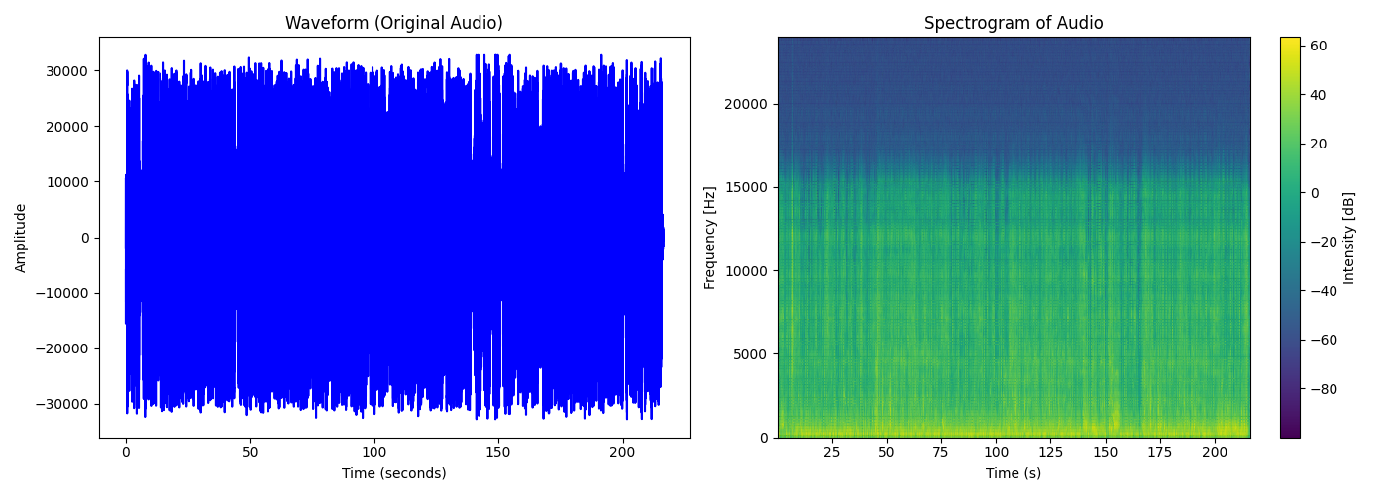
04 원본 음원 FFT(Fast Fourier Transform) 스펙트로그램
원본 음원에서 15kHz 이상의 고주파 대역에서 넓고 강한 노이즈 성분이 관찰됩니다.
오디오 신호 처리 기말 프로젝트
20213032 권영훈

Slide 6
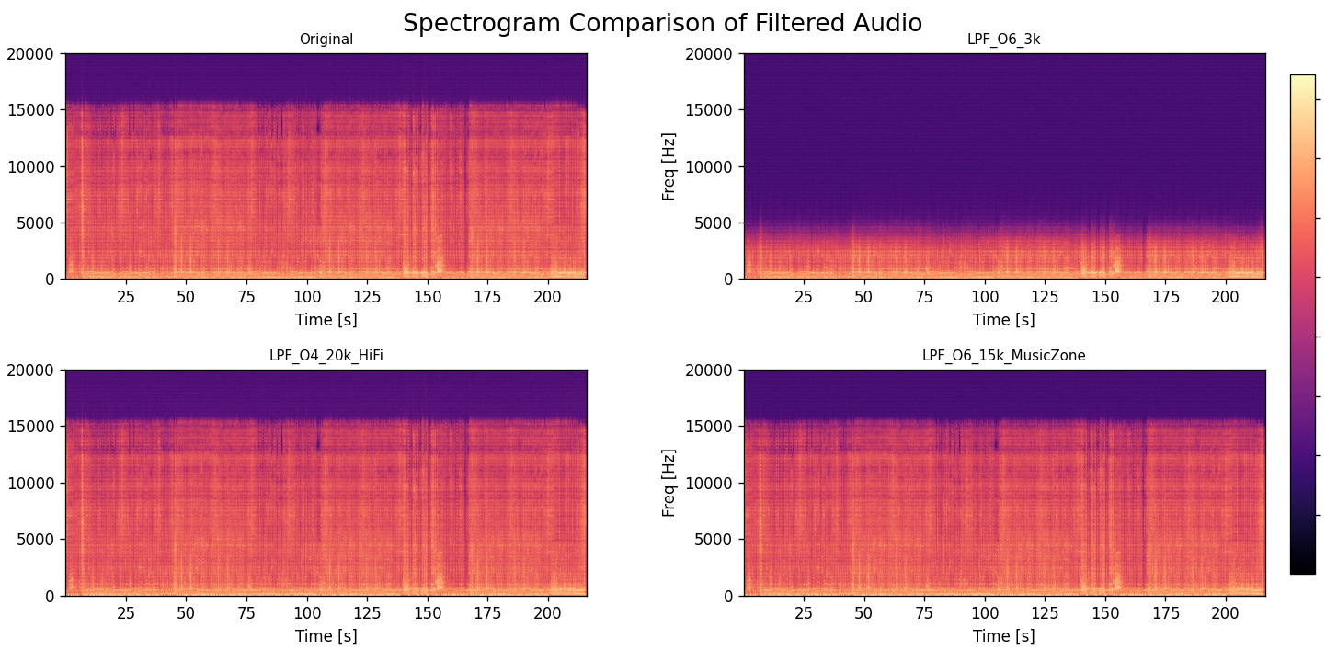
05 필터 노이즈 제거 후 스펙트로그램
필터링 후 15kHz 이상 고주파 노이즈는 효과적으로 제거되었고, 주요 음원은 잘 보존되었습니다.
오디오 신호 처리 기말 프로젝트
20213032 권영훈

Slide 7

06 SNR(신호대 잡음비) 실험 결과
원본 음원 SNR(dB) : 86.99 dB "newjeans_festival_10s.wav"
음원 파일 | 필터 차수 | 주파수 컷오프 | SNR(dB) | 음원 10초 | 해석
LPF_Order4_20kHz_HiFi 4 | 4 | 20kHz | 79.46 |  | 원본과 거의 동일, 고역 보존, 공간감 유지
LPF_Order6_15kHz_MusicZone | 6 | 15kHz | 51.10 |  | 고역 노이즈 억제와 음질 절충
LPF_Order6_3kHz | 6 | 3kHz | 21.30 |  | 고역 노이즈 완전 제거, 음질 크게 손상
뉴진스 공연 음원에 Butterworth 필터를 적용해 고주파 노이즈를 줄이고, SNR 향상 효과를 청각적 · 수치적으로 입증했습니다.
오디오 신호 처리 기말 프로젝트
20213032 권영훈

Slide 8
07 결론
FFT 및 Butterworth 필터 적용 후 스펙트로그램과 SNR 분석을 통해, 고주파 노이즈 제거 전, 후의
시각적 · 청각적 · 수치적 차이를 확인할 수 있었습니다.
2. 실험을 통해 Butterworth 저역통과 필터로 고주파 노이즈를 제거하는 동시에 음원 품질을 최대한
보존시킬 수 있음을 검증하였습니다.
3. 이를 통해 향후에는 축제, 공연 등 현장 녹음 음원 품질 향상 프로그램으로 개선할 수 있습니다.
4. 결론적으로 프로젝트의 목표였던 2024학년도 동의대학교 대동제 뉴진스 공연 음원 파일에
가장 이상적인 필터링 결과 값은 Butterworth 필터 차수 6차, 컷오프 주파수 15kHz임을 확인하였습니다.
오디오 신호 처리 기말 프로젝트
20213032 권영훈

Slide 9
THANK YOU
감사합니다

